Slide 1

МИНОБРНАУКИ РОССИИ
Федеральное государственное бюджетное образовательное учреждение
высшего образования
«МИРЭА – Российский технологический университет»
РТУ МИРЭА
Институт информационных технологий
Кафедра инструментального и прикладного программного обеспечения
ВЫПУСКНАЯ КВАЛИФИКАЦИОННАЯ РАБОТА
На тему: «Интеллектуальная система оценки спроса на продукт»
Выполнил студент группы ИКБО-20-21 Мухаметшин Александр Ринатович
Руководитель ВКР: к.т.н., доцент Т.Б. Аждер
Консультант по экономической части ВКР: к.э.н., доцент И.В. Чижанькова

Slide 2
Цель, актуальность и задачи
Цель: Разработка интеллектуальной системы для автоматизированной оценки спроса на продукт, основанной на анализе данных из разнородных источников с применением алгоритмов машинного обучения.
Актуальность:
Интеграция данных из разнородных источников;
Применение технологий машинного обучения.
Задачи:
Провести анализ предметной области, рассмотреть конкурентные решения.
Спроектировать архитектуру приложения.
Разработать систему.
Провести тестирование компонентов системы.

Slide 3
Объект и предмет исследования
Объектом исследования является интеллектуальная система оценки спроса на продукт, включающая модули сбора, предобработки и анализа данных с использованием технологий машинного обучения для прогнозирования рыночных потребностей.
Предметом исследования являются процессы автоматизированного сбора, предобработки и анализа данных из разнородных источников с использованием технологий машинного обучения для прогнозирования спроса на продукт в интеллектуальной системе.

Slide 4
Анализ предметной области
Проанализировав несколько интернет-ресурсов имеющих похожую тематику, был выявлен следующий функционал:
Таблица 1 – Сравнительный анализ
Критерий | Ozon Seller | Moneyplace | MPStats
Функциональность | Отчеты о продажах, анализ конкурентов, рекомендации по закупкам | Анализ спроса, сравнение цен, прогноз остатков | Аналитика продаж, анализ конкурентов, оптимизация рекламы, исследование товаров
Интеграция | REST API для доступа к данным | API для получения аналитических данных | API для получения аналитических данных
Гибкость | Ограничена платформой Ozon | Поддержка нескольких маркетплейсов | Поддержка Wildberries, Ozon, Яндекс.Маркет
Аналитика и статистика | Статистика продаж и конкурентов | Детализированная аналитика по товарам | Подробные отчеты по продажам, выручке, ценам, рейтингам
Дополнительные возможности | Простота интерфейса | Анализ данных с разных платформ | Расширение для браузеров

Slide 5
Анализ предметной области
Требования к системе:
гибкость настройки: Возможность подключения различных источников данных и адаптации под нужды конкретного бизнеса;
интеграция: Предоставление REST API для легкой интеграции с существующими системами компаний;
аналитика: Использование ML-моделей для глубокого анализа и точного прогнозирования спроса, а также визуализация результатов через веб-интерфейс.

Slide 6




Выбор средств разработки
Таблица 2 – Средства разработки
Клиентская часть | Серверная часть | Хранилища
React Axios Redux JavaScript(Typescript) CSS VS Code IDE | Go (Gin) Python (LightGBM) RabbitMQ GoLand IDE | PostgreSQL PgAdmin
Рисунок 2 – PostgreSQL
Рисунок 4 – Python
Рисунок 1 – Библиотека React
Рисунок 3 – Golang

Slide 7
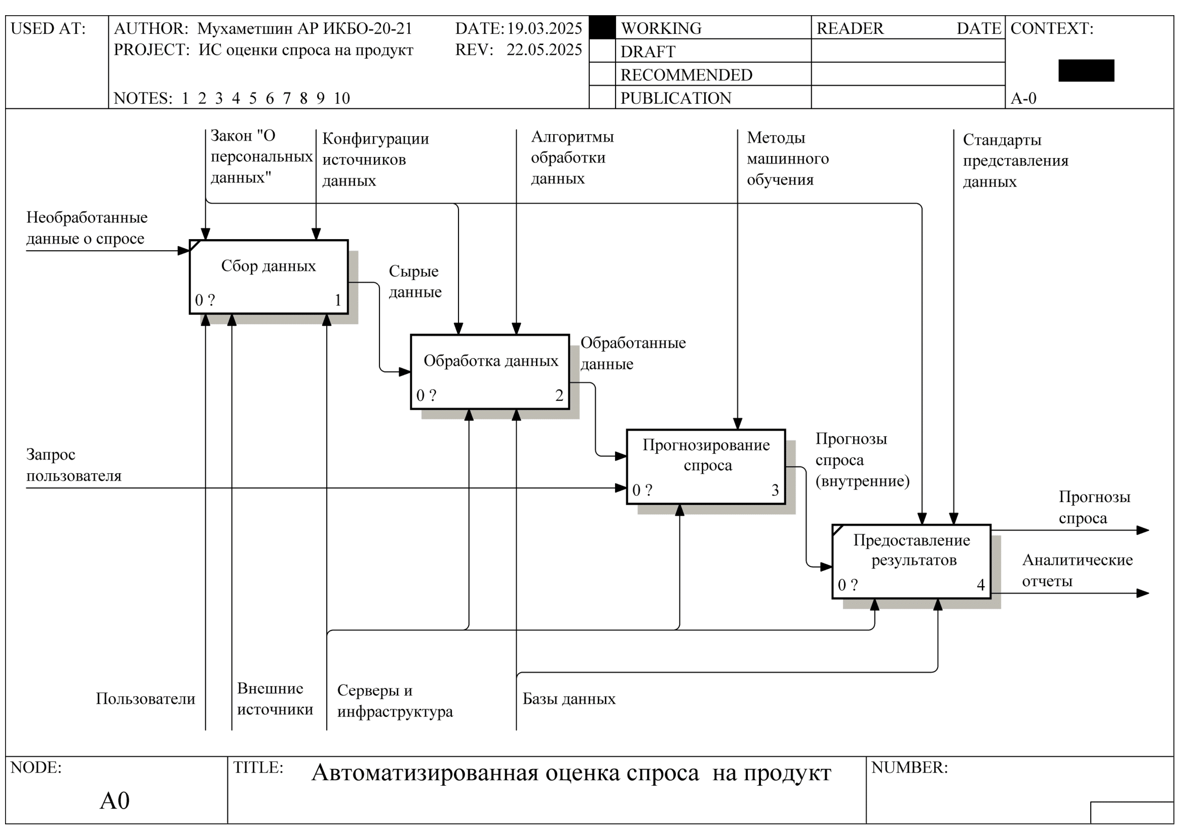
Проектирование функциональной схемы
Рисунок 5 – Декомпозиция функциональной схемы

Slide 8
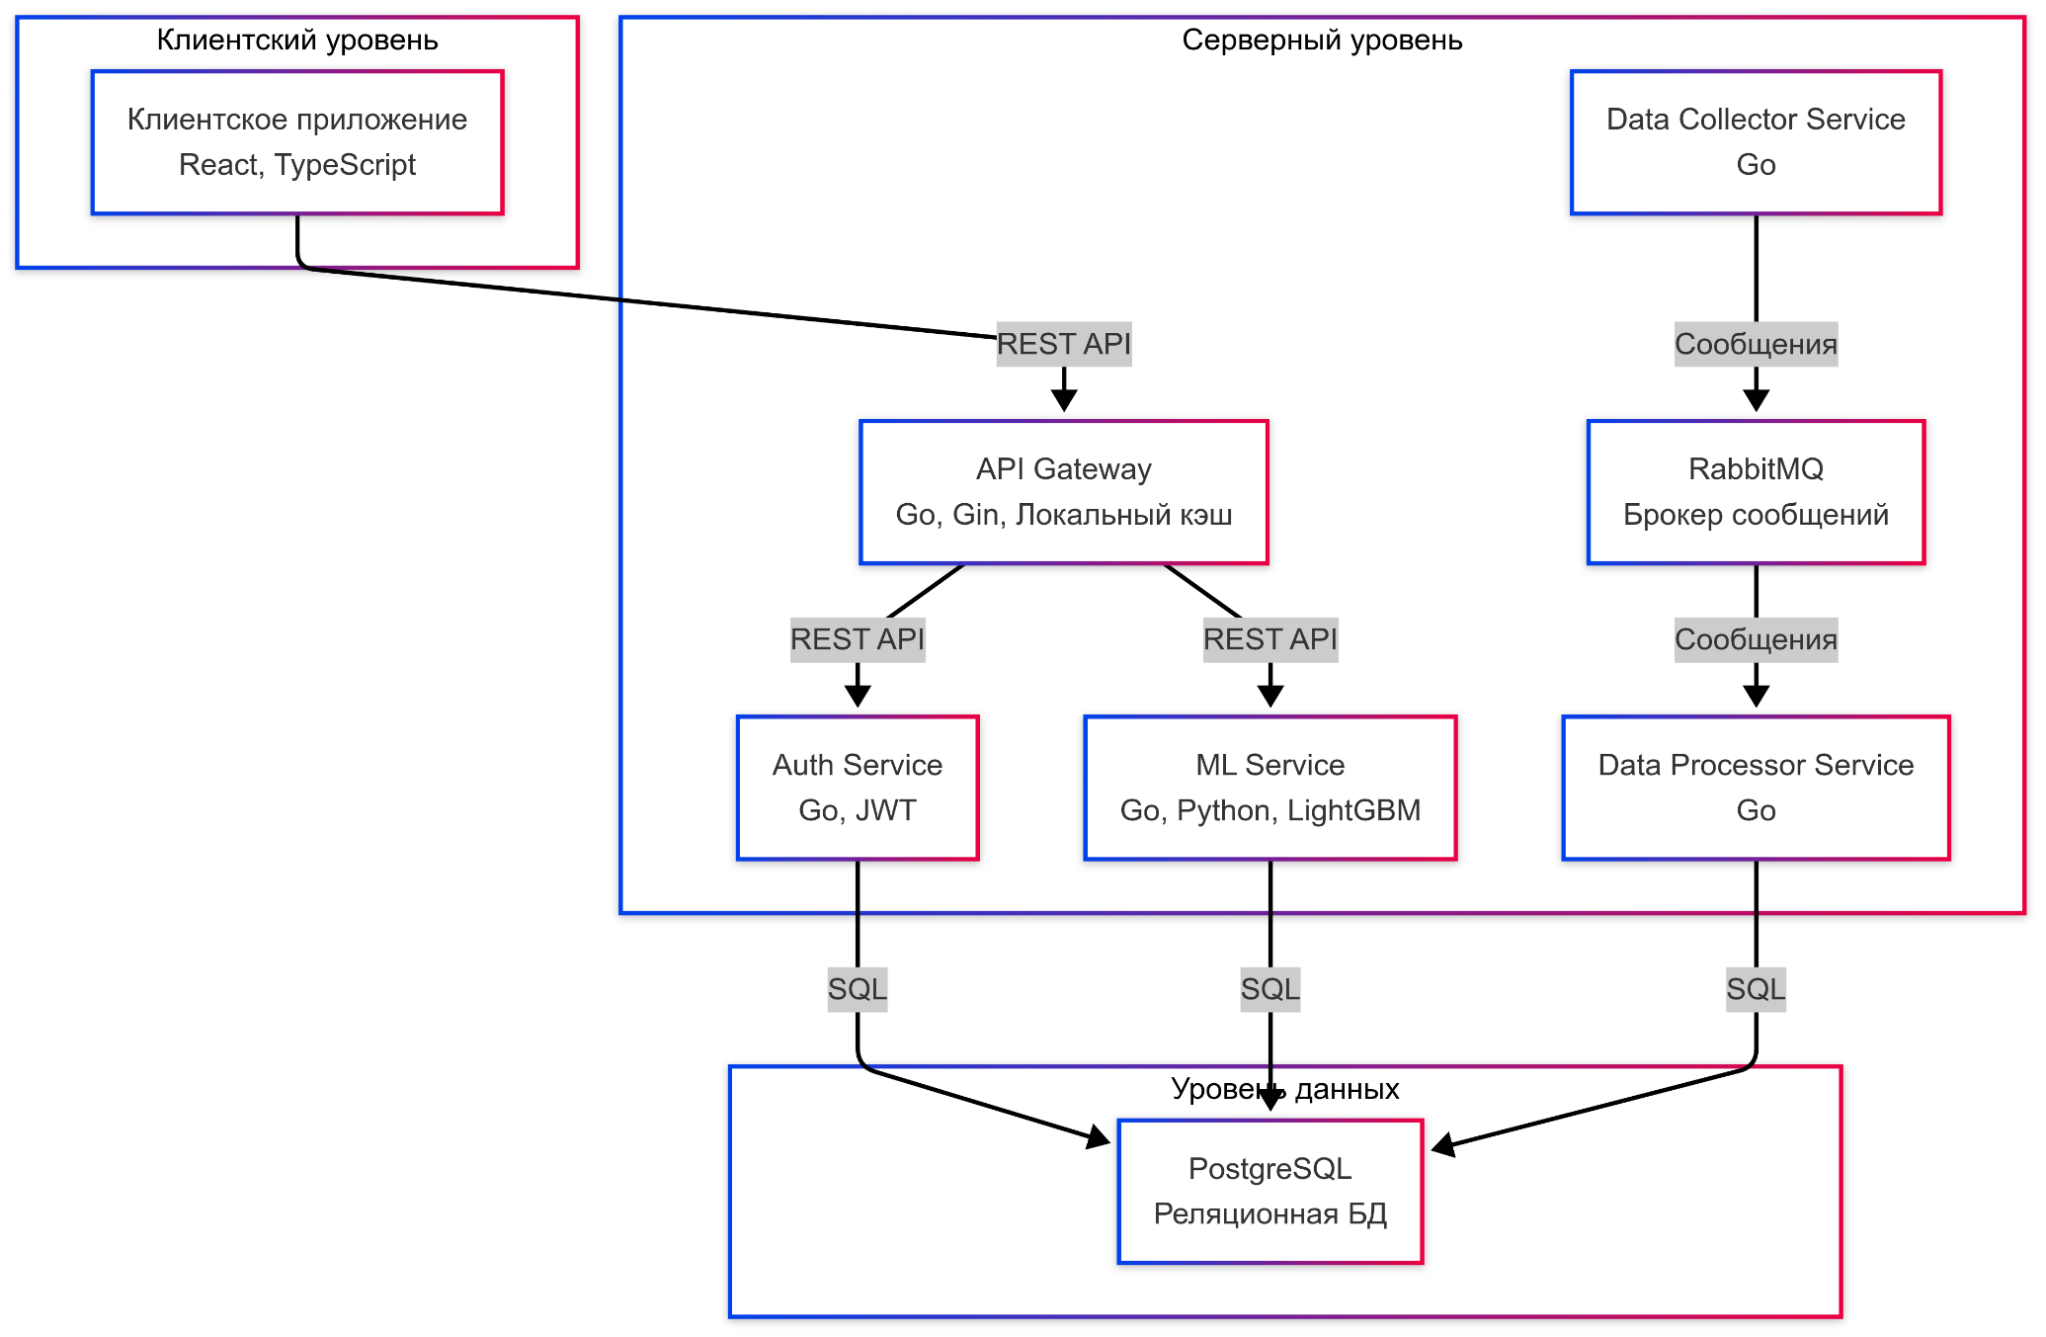
Проектирование архитектуры информационной системы
Рисунок 6 – Архитектура системы (диаграмма компонентов)

Slide 9
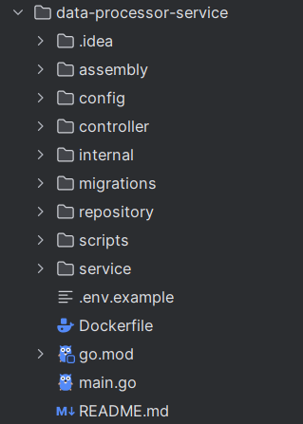
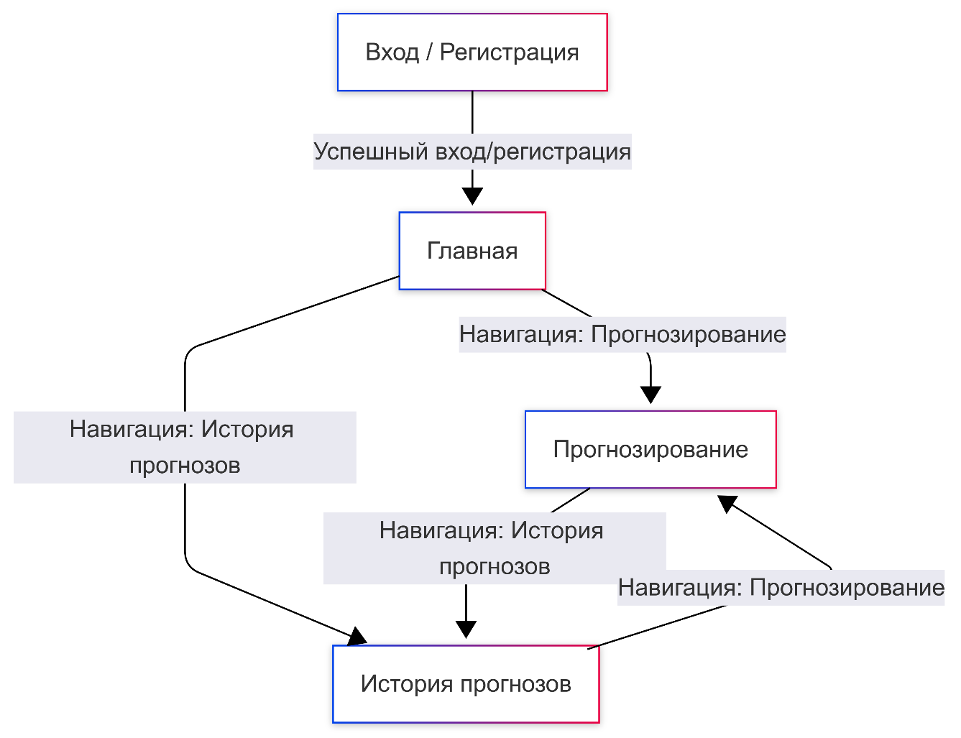
Разработка диаграмм логической модели системы и структуры модулей
Рисунок 7 – Схема связи страниц клиентской части ИС
Рисунок 8 – Структура разработанных модулей

Slide 10
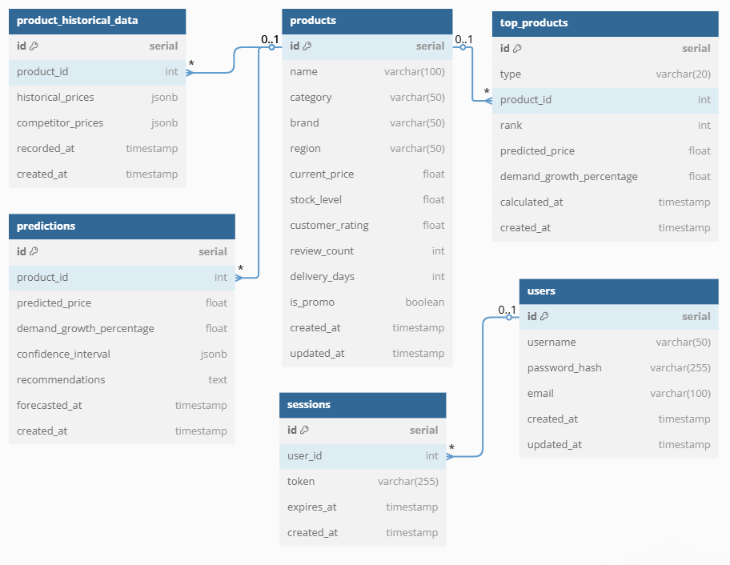
Проектирование схемы базы данных
Рисунок 9 – Схема базы данных системы

Slide 11
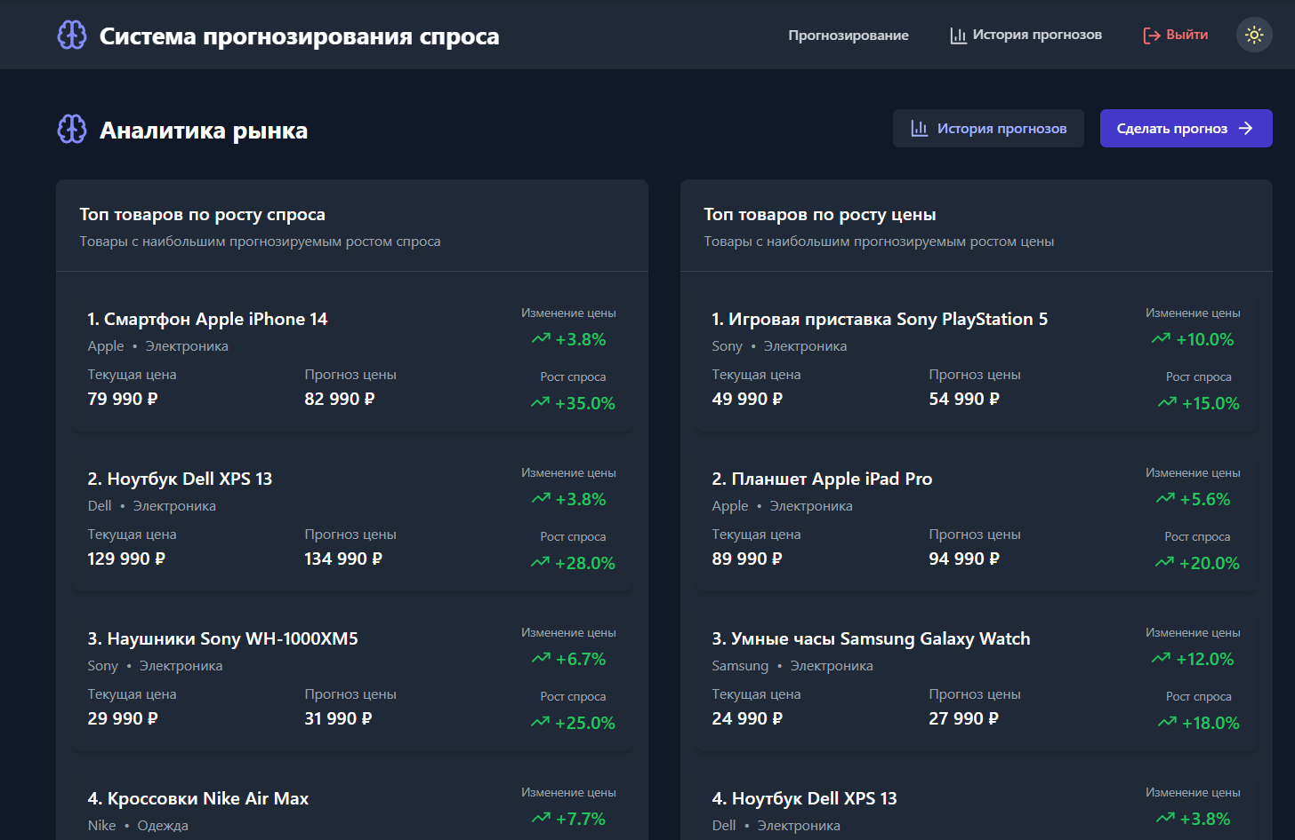
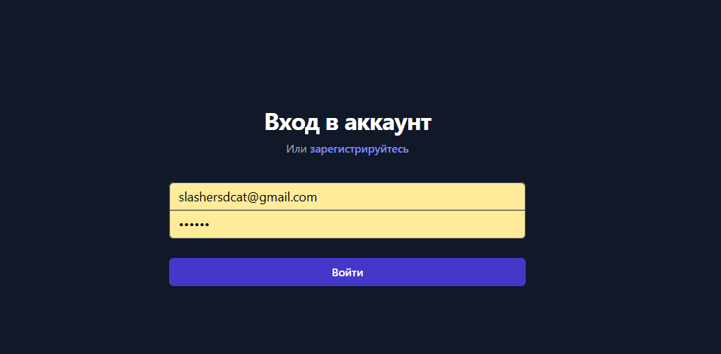
Разработанные страницы
Рисунок 11 – Страница входа
Рисунок 10 – Главная страница с подборкой товаров

Slide 12
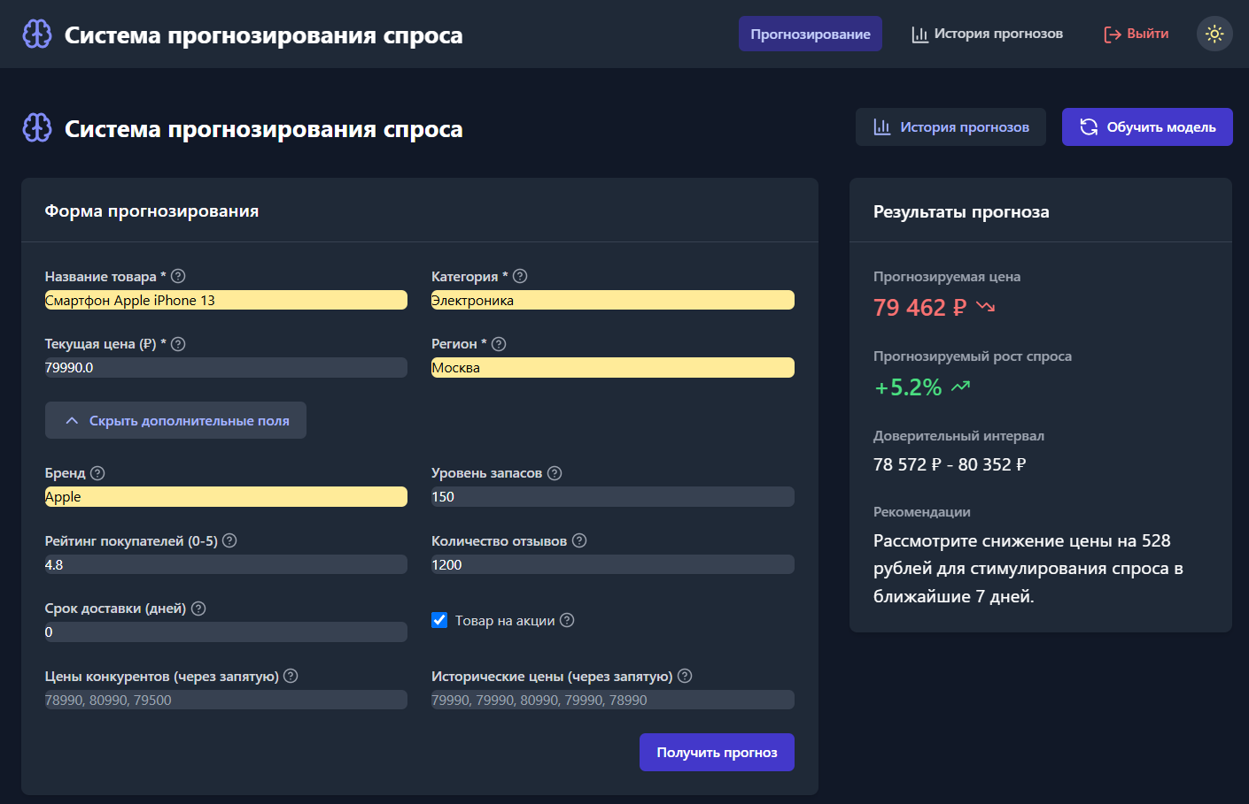
Разработанные страницы
Рисунок 12 – Страница прогнозирования

Slide 13
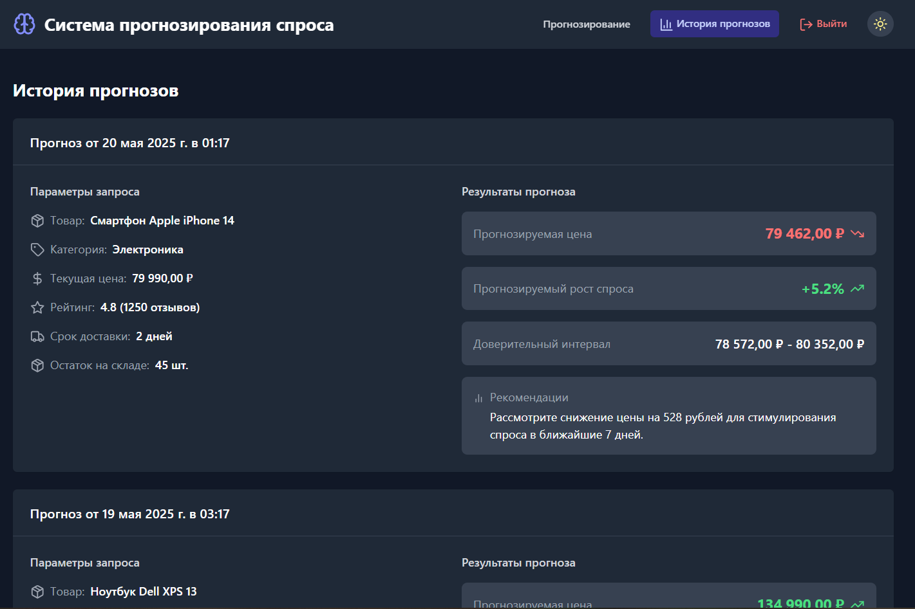
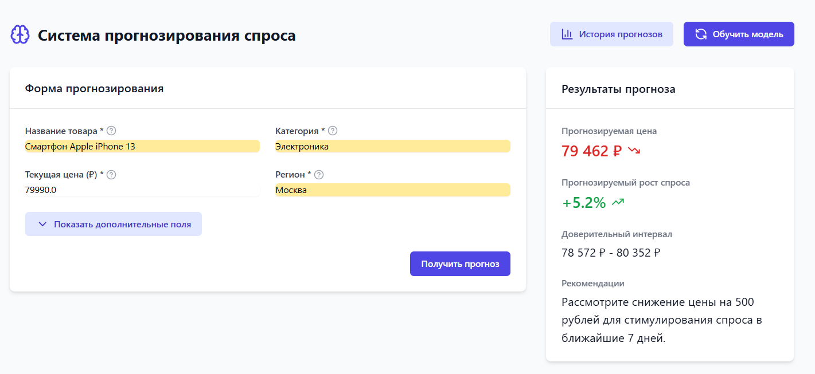
Разработанные страницы
Рисунок 14 – Смена темы
Рисунок 13 – Страница истории прогнозов

Slide 14
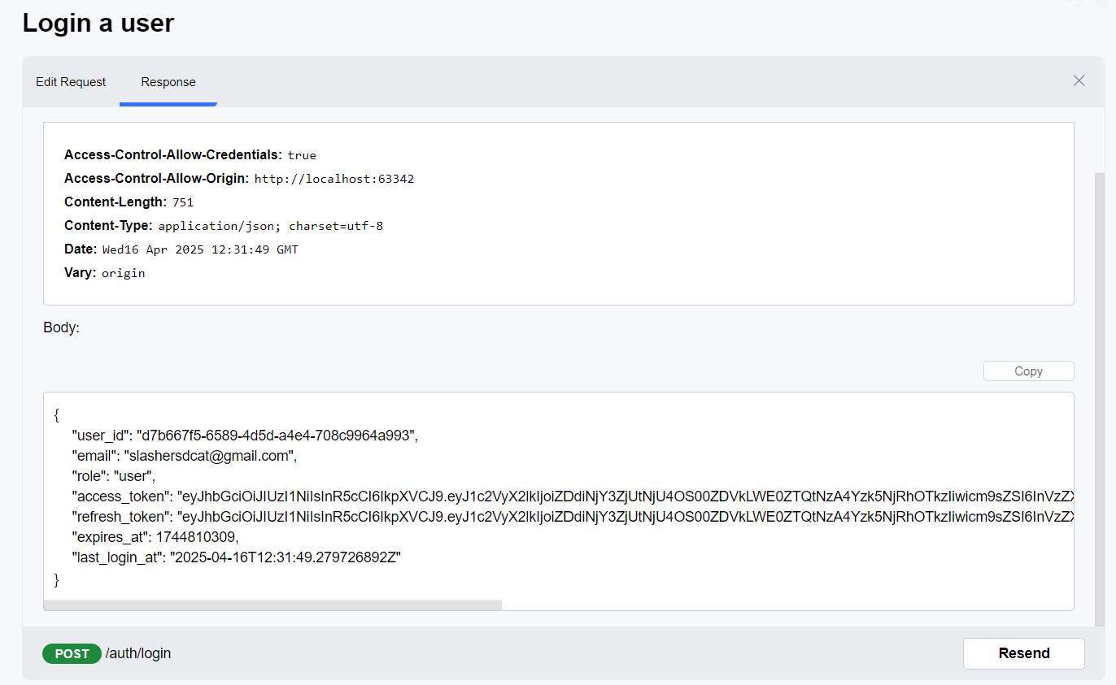
Тестирование в Swagger
Рисунок 15 – Запрос на вход

Slide 15
Расчет вычислительной и емкостной сложности
Таблица 3 – Вычислительная и емкостная сложность
Функция | Описание функции | Вычислительная сложность | Емкостная сложность
registerUser | Регистрация пользователя | O(1) | O(1)
loginUser | Авторизация пользователя | O(1) | O(1)
validateToken | Проверка JWT-токена | O(1) | O(1)
processDataBatch | Обработка партии данных | O(n log n) | O(n)
calculateFeatures | Вычисление признаков | O(n²) | O(n)
removeDuplicates | Удаление дубликатов | O(n log n) | O(n)
trainModels | Обучение моделей | O(d × n log n) | O(d × n)
predictPrice | Прогнозирование цены | O(log n) | O(1)
predictSales | Прогнозирование продаж | O(log n) | O(1)
getTopProducts | Расчет топа товаров | O(n log n) | O(n)
cacheResponse | Кэширование ответа API | O(1) | O(1)

Slide 16
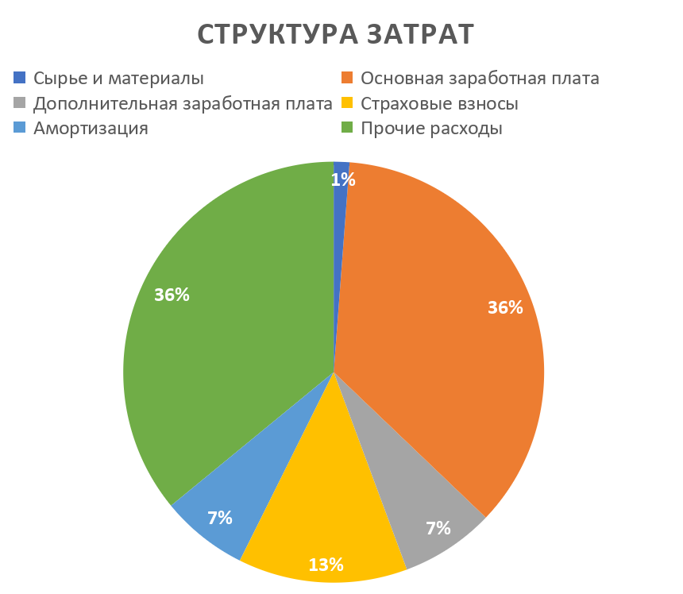
Стоимость работ и структура затрат
Таблица 4 – Вычислительная и емкостная сложность
№ п/п | Номенклатура статей расходов | Затраты (руб.) | Доля затрат (%)
1 | Сырье и материалы | 4140,00 | 1,2
2 | Основная заработная плата | 121116,00 | 35,9
3 | Дополнительная заработная плата | 24223,20 | 7,2
4 | Страховые взносы | 43892,40 | 13,0
5 | Амортизация | 22688,90 | 6,7
6 | Прочие расходы | 121116,00 | 35,9
Итого |  | 337176,5 | 100,0
Рисунок 16 – Круговая диаграмма структуры затрат

Slide 17
Результаты
Был проведен аналитический обзор готовых решений, использующихся на рынке, а также проведено сравнение аналогов.
Составлены требования к системе.
Спроектирована архитектура системы.
Выполнена реализация и тестирование системы, которая улучшает и устраняет недостатки конкурентных решений оценки спроса на продукт.
Цель по разработке и проектированию интеллектуальной системы оценки спроса на продукт достигнута.

Slide 18
СПАСИБО ЗА ВНИМАНИЕ!

